Slide 1






Название проекта: Разработка жидкостного энергосберегающего фитооблучателя с возможностью рекуперации тепла для технологических нужд.
Руководитель проекта: Ситников Дмитрий Евгеньевич
Наставник: Феклистов Андрей Сергеевич

Slide 2
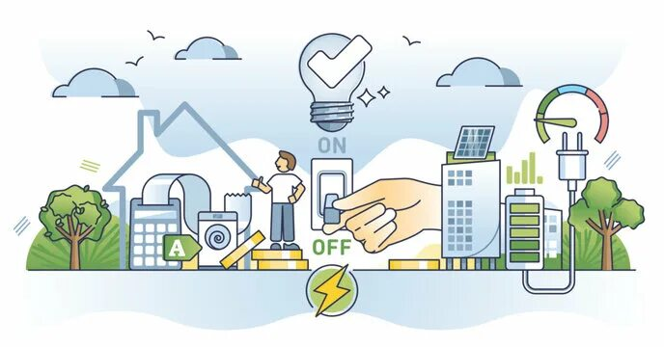
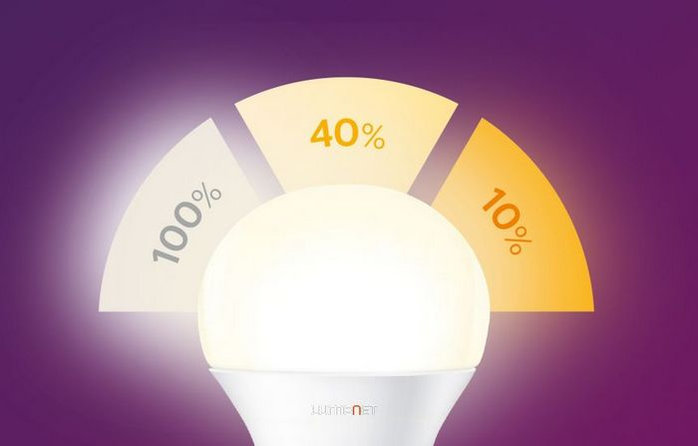
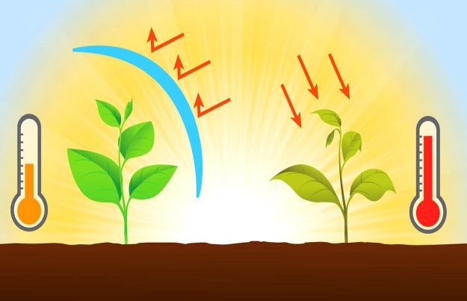
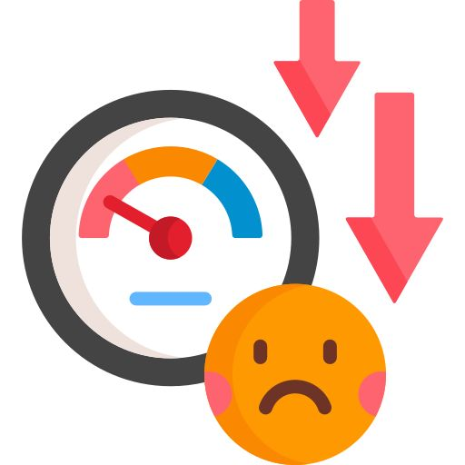
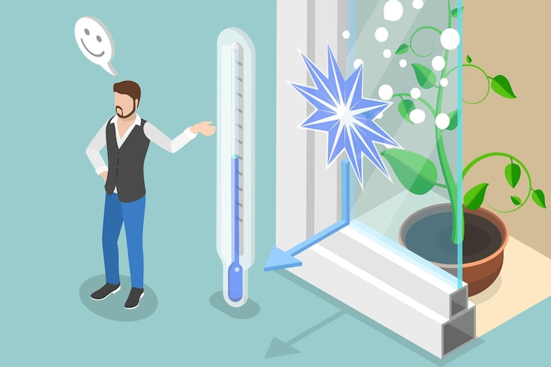
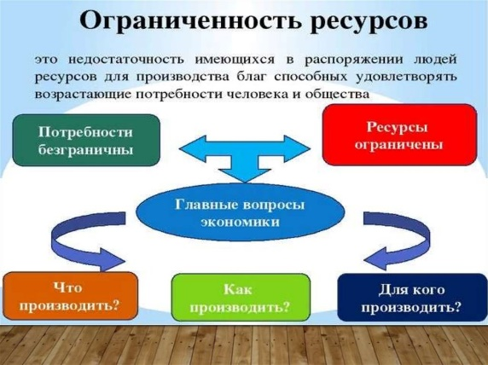
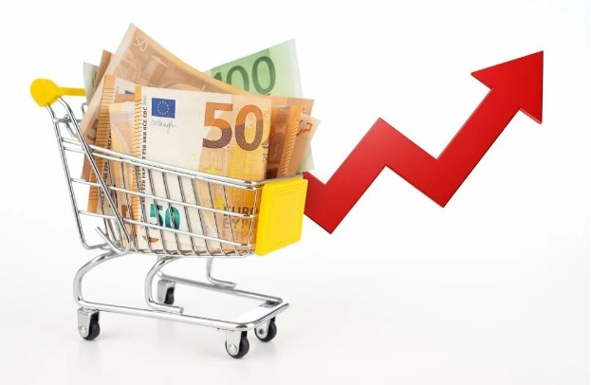
ПРОБЛЕМА
Проблемы современных агрохолдингов, которые способен решать наш фитооблучатель с возможностью рекуперации тепла:
1. Высокая энергозатратность теплиц. Отопление и поддержание температуры в теплицах в холодное время года требует больших энергозатрат.
2. Неоптимальный световой режим для растений. Недостаток или неправильное распределение света в теплицах ведёт к снижению урожайности и качества продукции.
3. Перегрев и тепловое воздействие на растения. Традиционные фитолампы сильно нагреваются, что может привести к ожогам листьев и стрессу у растений.
4. Низкая энергоэффективность комбинированных систем. Отдельные системы освещения и отопления работают независимо, что снижает общую энергоэффективность.
5. Сложности в поддержании микроклимата. Поддержание оптимального баланса температуры, влажности и CO₂ в теплицах требует сложных и дорогих систем автоматизации.
6. Ограниченность технологических решений для обогрева корневой зоны. Традиционные системы не позволяют эффективно обогревать корневую систему растений без дополнительных затрат.
7. Высокая стоимость импортных аналогов. Зарубежные решения (фитооблучатели, системы рекуперации) стоят дорого и зависят от валютных курсов и логистики.

Slide 3
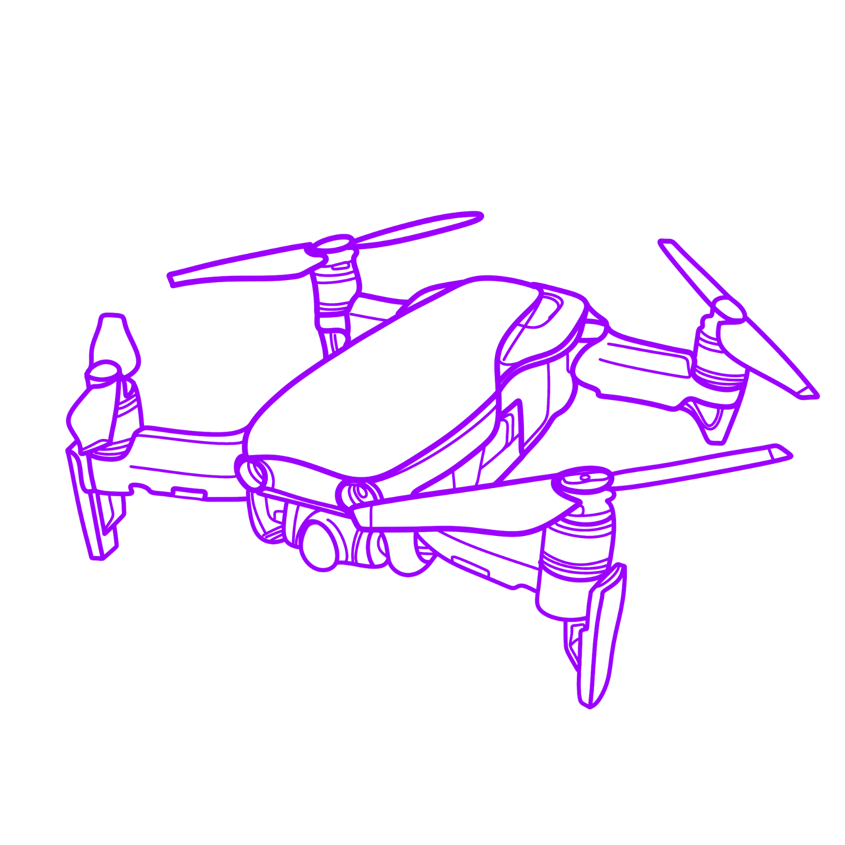
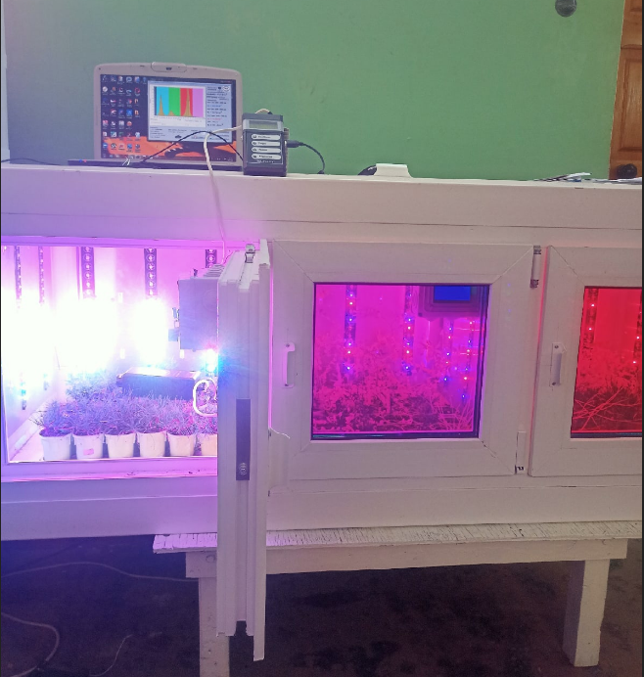
РЕШЕНИЕ
1. Энергозатратность теплиц
2. Неоптимальный световой режим
Мы предлагаем:
- рекуперация тепла — используем вторичное тепло от фитооблучателя для обогрева поступающего воздуха.
- КПД — 75%, существенная экономия на отоплении.
Наше решение:
- жидкостной фитооблучатель с регулируемым спектром света:
спектр подстроен под каждую стадию роста (цветение, плодоношение);
- освещение на 360° — нет теневых зон;
- светоотдача выше на 15% благодаря теплопроводящей жидкости.
3. Перегрев растений
Изображение вашего решения
Наша разработка:
- теплопроводящая диэлектрическая жидкость отводит тепло от светодиодов. Температура жидкости — всего 8–15°C, безопасно для растений.
4. Низкая энергоэффективность систем
Мы объединили освещение и рекуперацию тепла в одном устройстве:
- тепло утилизируется для обогрева воздуха и корней;
- автоматизация управления светом и температурой;
- снижение капитальных и эксплуатационных затрат.
5. Сложности с микроклиматом
Наше решение:
комплексная система «освещение + отопление»:
- автоматическое регулирование температуры и света по стадиям роста;
- снижение влажности через эффективный теплообмен;
- рост урожайности за счёт оптимального микроклимата.
6. Обогрев корневой зоны
Наша идея:
обогрев корней за счёт утилизированного тепла от фитооблучателя — без дополнительных затрат, тепло идёт прямо к корням.
Мы предлагаем:
отечественная разработка с локальными компонентами — снижение стоимости на 30–50% без потери в качестве.
7. Высокая стоимость импортных аналогов -

Slide 4

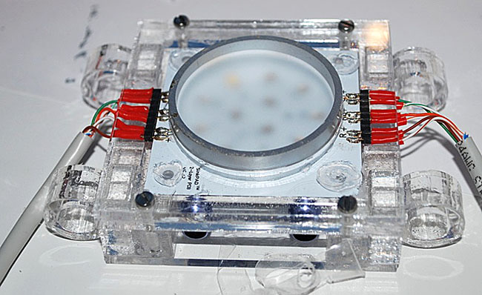
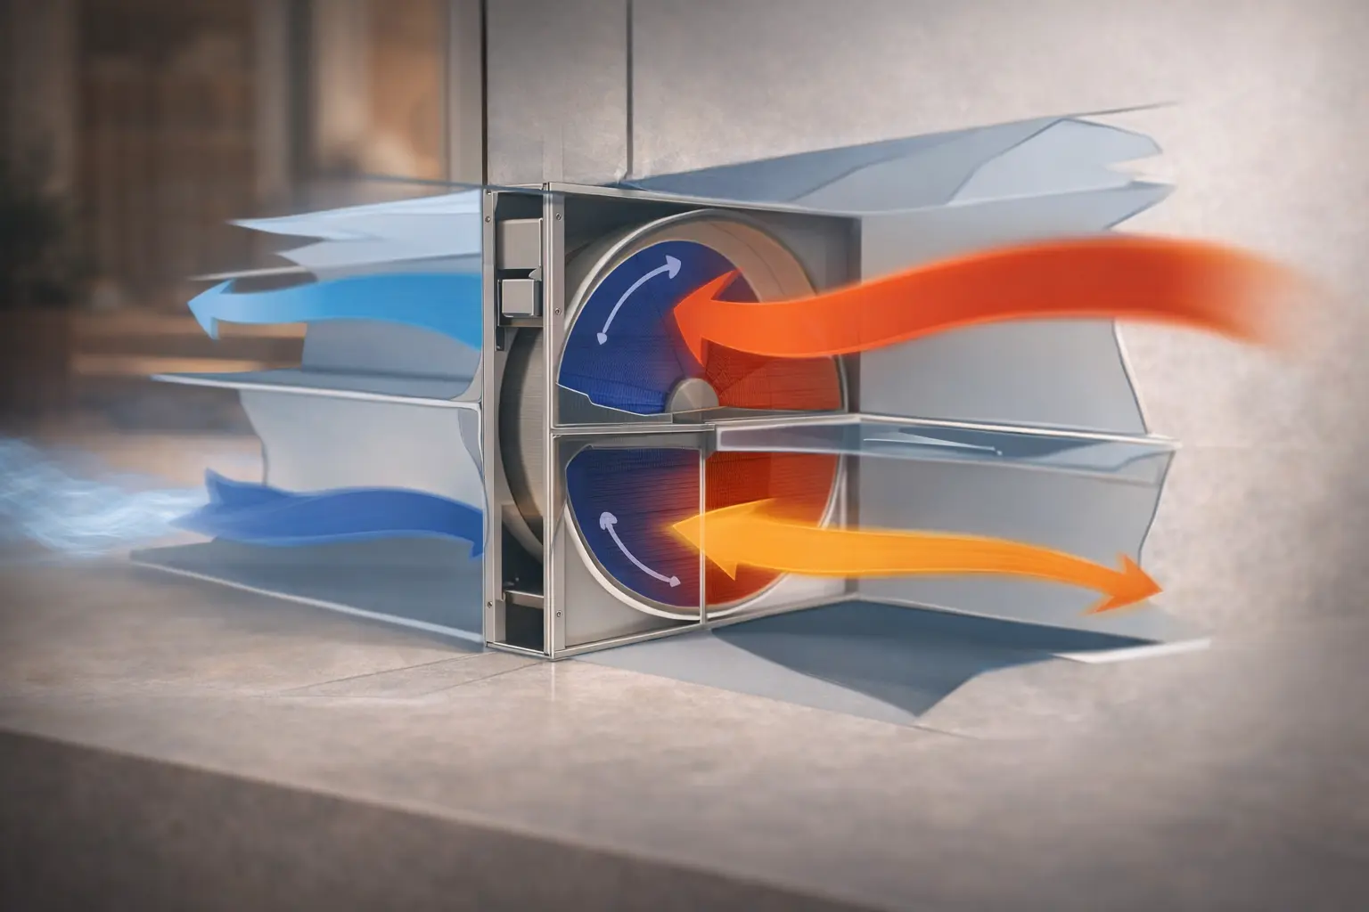
ТЕХНОЛОГИЧЕСКОЕ ЯДРО ПРОЕКТА
Технологическое ядро проекта: сочетание жидкостного охлаждения светодиодов и системы рекуперации тепла для повышения энергоэффективности, продления срока службы устройства и использования тепла в технологических целях.
Ключевые технологии:
1. Жидкостное охлаждение светодиодов. 2. Рекуперация тепла.
Критические технологии, к которым относится проект:
Фотоника — спектральное облучение растений светодиодами с настройкой под конкретную культуру.
Технологии управления биологическими объектами — адаптация освещения и микроклимата для растений.
Энергосберегающие технологии — жидкостное охлаждение и рекуперация тепла для снижения энергопотребления.
Зелёная энергетика — рациональное использование ресурсов, снижение энергозатрат в агрохозяйстве.

Slide 5
КОНКУРЕНТЫ И АНАЛОГИ
Характеристика | Наша разработка (Россия, ВолГАУ) | АЭРОМЕД Фитотрон ЛиА-1 (Россия) | Jiupo BPC300H (Китай) | Aralab FitoClima 600P (Португалия)
Тип продукта | Модуль жидкостного фитоосвещения с рекуперацией | Климатическая камера, 2 LED-панели | Камера для выращивания, 300 л | Премиум-камера с климат-контролем
Электропитание | 220 В, 50 Гц, 1 фаза | 220 В, 50 Гц | 220 В, 50 Гц | 230 В, 50 Гц
Макс. мощность | 1,2 кВт | ~0,8 кВт | 2,7 кВт | ~3,5 кВт
Охлаждение | Жидкостное (диэлектрическая жидкость) | Воздушное (вентиляторы) | Воздушное | Климатическая система
Рекуперация тепла | Да, КПД ≥75% | Нет | Нет | Нет
Управление спектром | Программируемый 400–780 нм, профили под фазы | Фиксированный спектр | Фиксированный | Настраиваемый, но без рекуперации
Температура LED | 8–15°C (стабилизирована) | 40–55°C | 45–60°C | 35–50°C
Срок службы LED | >50 000 ч | ~30 000 ч | ~25 000 ч | ~35 000 ч
Интеграция с климат-контролем | Единый контроллер, API/Modbus | Отдельные системы | Отдельные системы | Интегрированная, но дорогая
Локализация | РФ (корпус, теплообменник, контроллер) | РФ (сборка), компоненты импорт | Китай | ЕС/Португалия
Цена (ориентир) | 350 000–400 000 руб. | 320 000–380 000 руб. | 400 000–550 000 руб. | 1,2–1,8 млн руб.
Гарантия | 3 года | 1–2 года | 1 год | 2 года
Сервис в РФ | Полная поддержка, запчасти в наличии | Локальный сервис | Ограниченный, через дилеров | Через официальных представителей, дорого

Slide 6
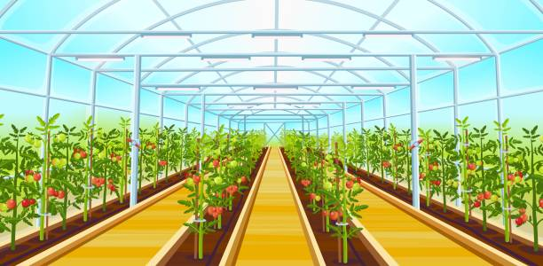
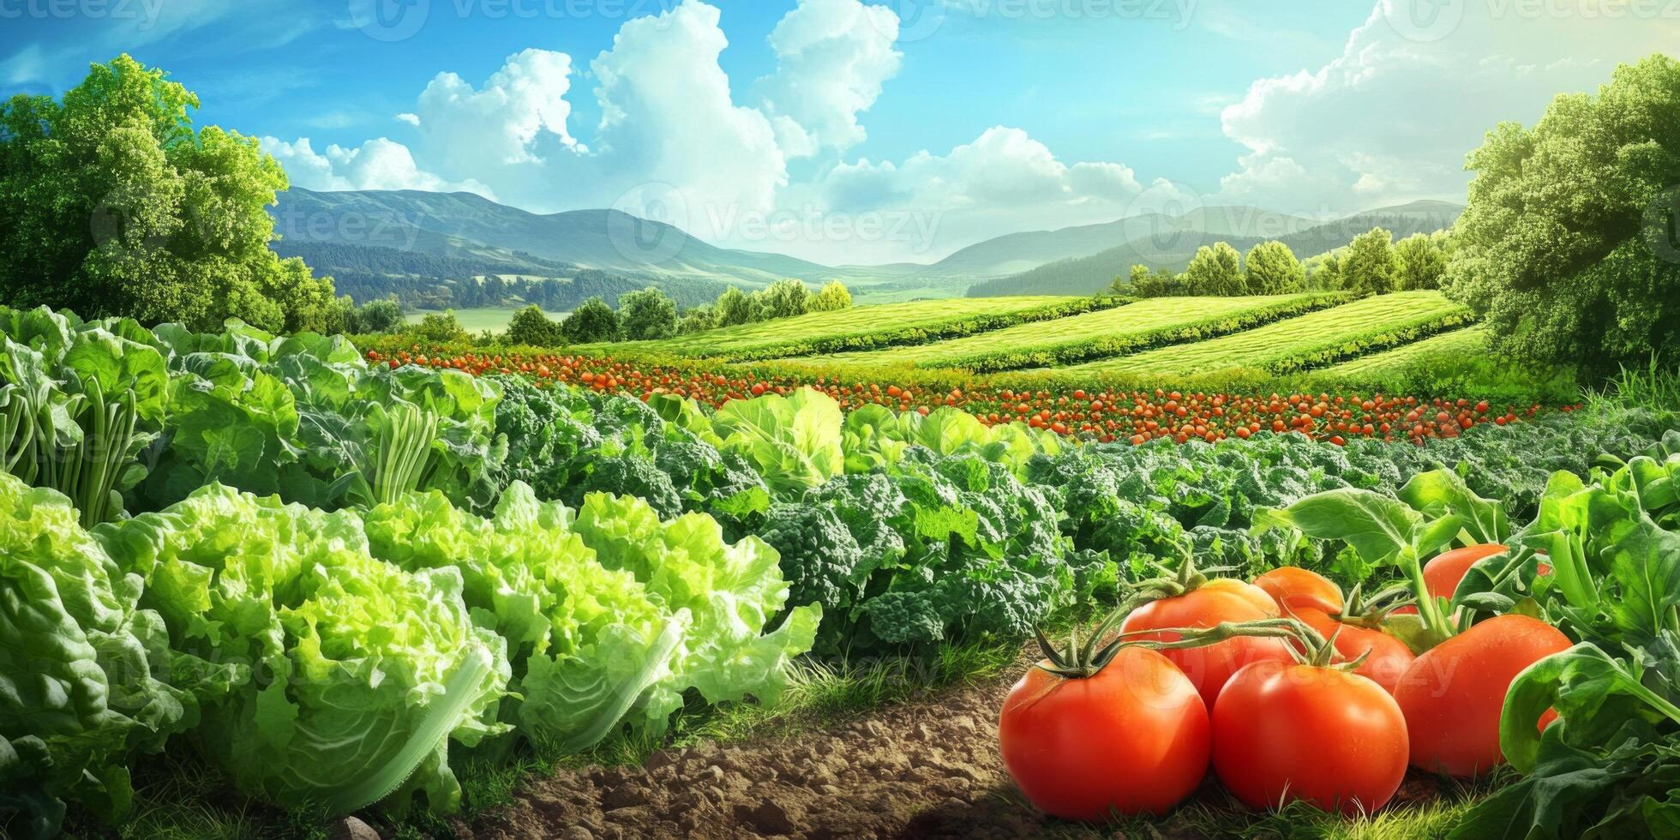
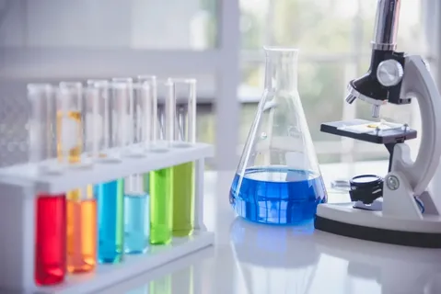
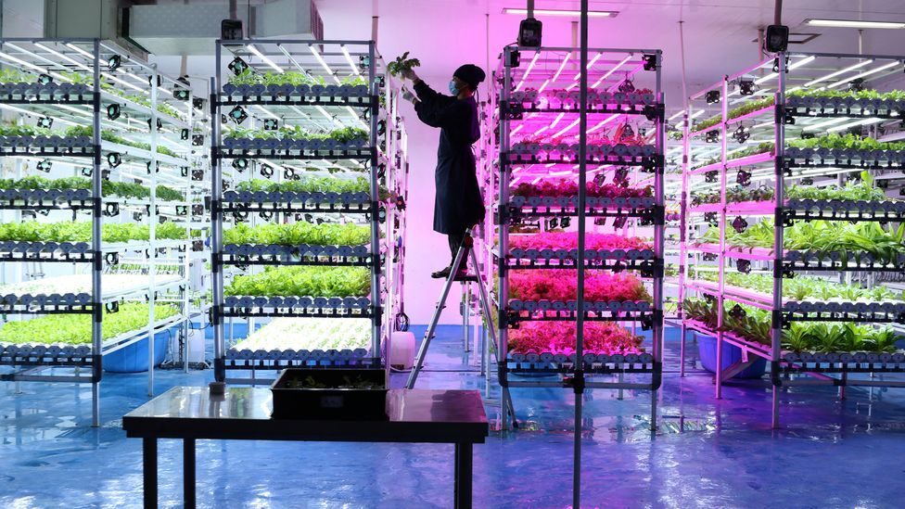
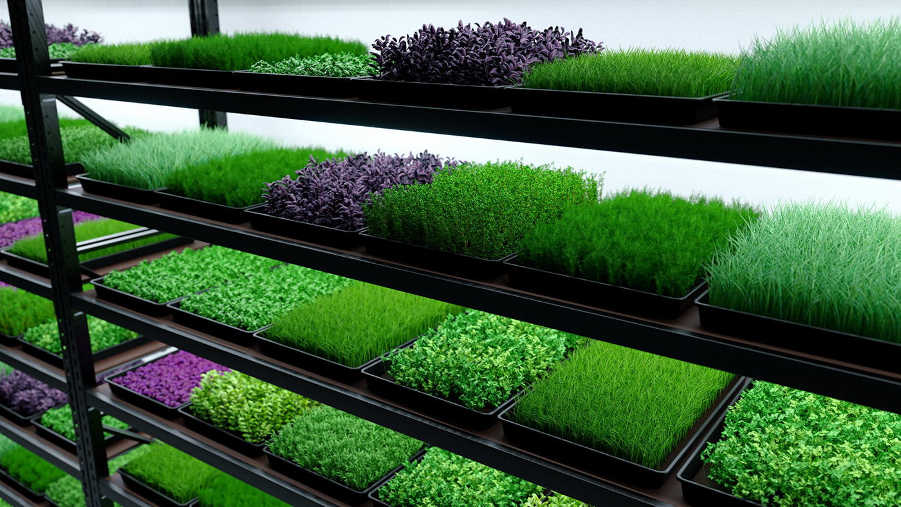
МОДЕЛЬ МОНЕТИЗАЦИИ, РЫНОК И ПОТРЕБИТЕЛИ
Потенциальные потребители:
Владельцы тепличных комплексов
Фермеры и агрохозяйства, выращивающие овощи, зелень, рассаду в защищённом грунте
Научно-исследовательские лаборатории
Компании, специализирующиеся на вертикальном земледелии и городских фермах
Предприятия по выращиванию лекарственных растений и микрозелени
План продаж по сегментам:
тепличные комплексы (60% продаж): крупные заказы от 10–50 единиц для оснащения теплиц площадью 0,5–1 га.
фермерские хозяйства (25% продаж): мелкие партии (1–5 единиц) для локального использования.
научные и образовательные учреждения (10% продаж): специализированные заказы с дополнительными функциями мониторинга.
вертикальные фермы и городские проекты (5% продаж): компактные модели с высокой энергоэффективностью.

Slide 7

ПУТЬ КОММЕРЦИАЛИЗАЦИИ
Показатель | Значение
Количественный объём продаж (прогноз)
Год 1 (пилот) | 50–100 единиц
Год 3 (масштабирование) | 300–500 единиц
Год 5 (лидерство в нише) | 1 000+ единиц
Объём продаж в денежном выражении
Средняя цена единицы | 350 000–400 000 руб.
Год 1 | 7,5–30 млн руб.
Год 3 | 45–150 млн руб.
Год 5 | 150–300 млн руб.
Каналы продаж | Прямые продажи, дилерская сеть, онлайн-платформы, тендеры, партнёрство с производителями теплиц

Slide 8
РАЗМЕР ЦЕЛЕВОГО РЫНКА
Параметр | Значение | Обоснование
Объём рынка РФ (теплицы) | 250 млрд руб. | Данные Минсельхоза, 2024
Число коммерческих теплиц (>1 га) | 1 200–1 500 | Аналитика «Теплицы России»
Доля энергоэффективных проектов | 30–40 % | Тренд на снижение затрат
Целевая аудитория (РФ) | 360–600 хозяйств | 30–40 % от общего числа
Средний спрос на объект | 1–2 облучателя | Типовая схема освещения
Ёмкость рынка (РФ) | 126–240 млн руб. | 360–600 × 350–400 тыс. руб.
Локальный рынок (Волгоград) | 5,25–8 млн руб. | 15–20 × 350–400 тыс. руб.
Источники данных (для достоверности):
Минсельхоз РФ — статистика по тепличным комплексам.
Ассоциация «Теплицы России» — аналитика рынка.
Отчёты Росстата и ФТС — динамика АПК и энерготарифов.
Исследования консалтинговых компаний (Deloitte, PwC) по энергоэффективности в АПК.

Slide 9
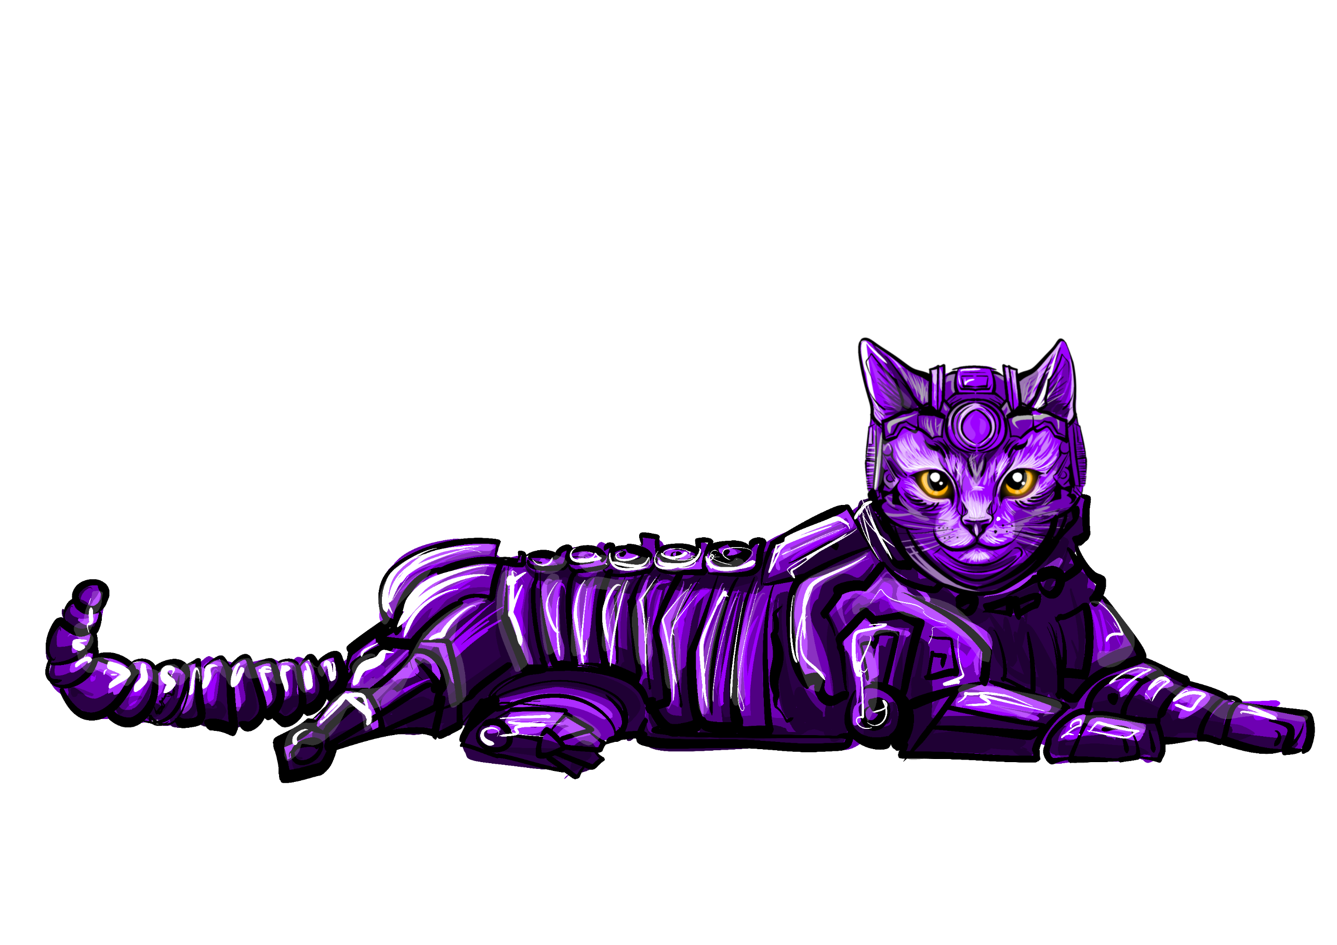
КОМАНДА И ПРОГРЕСС
Феклистов А.С.
Старший преподаватель. ВолГАУ, электроэнергетический факультет. Руководитель проекта
Ситников Д.Е.
Студент 2 курса. ВолГАУ, электроэнергетический факультет. Лидер группы проекта. Подготовил презентацию.
Попов Д.А.
Студент 2 курса. ВолГАУ, электроэнергетический факультет. Помощь с презентацией, паспорт команды.
Назаров К.В.
Студент 2 курса. ВолГАУ, электроэнергетический факультет. Паспорт команды, паспорт проекта.
Жакубалиев Н.И.
Студент 2 курса. ВолГАУ, электроэнергетический факультет. Паспорт проекта.
Кузнецов Д.В.
Студент 2 курса. ВолГАУ, электроэнергетический факультет. Фотоматериалы, паспорт проекта.

Slide 10
ПАРТНЕРЫ
Партнёр | Роль в проекте | Вклад
ВолГАУ (кафедра агротехнологий) | Научная база, лабораторные испытания | Помещения, оборудование, экспертиза агрономов
ООО «АгроТеплица-Юг» | Пилотная площадка | Теплица 0,5 га для тестирования, сбор метрик
ФГБНУ «ВНИИОЗ» | Научная валидация | Протоколы испытаний, публикации, рекомендации
Производитель теплообменников (РФ) | Поставка ключевого компонента | Локализация, снижение себестоимости
Лизинговая компания «АгроЛизинг» | Финансовый партнёр | Схема рассрочки для клиентов, снижение барьера входа
Интегратор теплиц «Теплица-Сервис» | Канал продаж | Включение модуля в типовые проекты «под ключ»

Slide 11
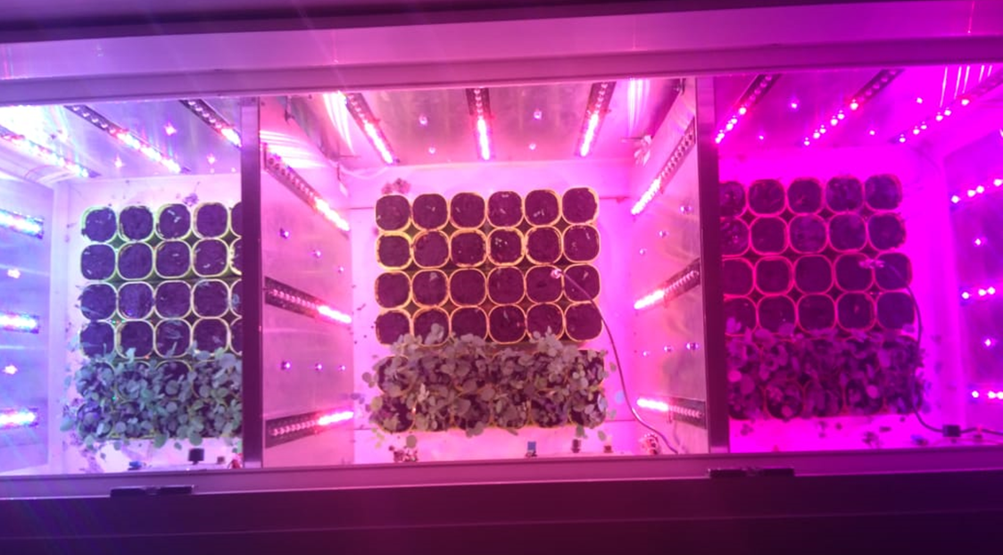
УРОВЕНЬ ГОТОВНОСТИ ТЕХНОЛОГИИ
Уровень готовности технологии оцениваем на 6.
Полномасштабный прототип создан и функционирует в штатном режиме.
Экспериментальная эксплуатация: проведено несколько циклов исследований с разными культурами.
Подтверждённые показатели:
снижение энергопотребления на 60-70 % по сравнению с традиционными фитотронными установками;
рекуперация до 75 % выделяемого тепла для технологических нужд;
стабильная работа системы контроля микроклимата.
Результаты: данные экспериментов подтвердили надёжность и энергоэффективность решения.

Slide 12
ПРОГРЕСС ЗА ВРЕМЯ АКСЕЛЕРАЦИИ
Направление | До участия в акселерации | После участия в акселерации
Уровень готовности технологии | Концепция + расчёты (TRL 3) | Рабочий прототип, лабораторные протоколы (TRL 5)
Производственная готовность | Чертежи, спецификации компонентов | Готовая сборочная документация, договорённости с поставщиками теплообменников
Рыночная готовность | Гипотезы о ЦА, нет подтверждённого спроса | Проведён CustDev с 5 компаниями, получены 2 письма заинтересованности, уточнены требования к продукту
Партнёрства | 1 неформальная договорённость | 3 официальных партнёра: ВолГАУ, «АгроТеплица-Юг», «АгроЛизинг»; в работе — 2 интегратора
Бизнес-составляющая | Черновик финмодели | Детализированная юнит-экономика, расчёт TAM/SAM/SOM, дорожная карта коммерциализации
Интеллектуальная собственность | Идея, без защиты | Подана заявка на полезную модель «Жидкостный фитооблучатель с рекуперацией», подготовлен код ПО для регистрации

Slide 13

ПЛАНЫ РАЗВИТИЯ
НАШИ ПЛАНЫ: ОТ ПРОТОТИПА К РЫНКУ
R&D: доработка и масштабирование технологии (2025–2026).
IP: патент на рекуперацию тепла (2025), защита ноу‑хау.
Пилоты: внедрение в нескольких тепличных хозяйствах ЮФО (2025-2026 г.).
Продвижение: выставки, сайт, кейсы, партнёрства.
Финансы: привлечение капитала через гранты и частных инвесторов (2025-2026 г.).
Период | Этап | Конкретные действия
Q2 2026 | Прототип v2.0 | Доработка контура жидкости, выбор диэлектрика, прошивка v2, лабораторные испытания на КПД и спектр
Q3 2026 | Сертификация | Получение ТР ТС, пожарный сертификат, протоколы испытаний, подготовка ТУ
Q4 2026 | Пилоты | Установка в 3 теплицах (Волгоград/Краснодар), сбор данных по экономии энергии и урожайности
Q1 2027 | Малая серия | Запуск партии 50 шт, настройка конвейерной сборки, обучение монтажных бригад
Q2 2027 | Коммерческий релиз | Запуск продаж, подключение к CRM/ERP интеграторов, публикация 3 кейсов
Q3 2027 | Масштабирование | Выход на ЮФО/ЦФО, 300 шт/год, запуск дилерской сети (5 регионов)
Q4 2027 | Продукт+ПО | Выпуск облачной панели управления спектром/теплом (подписка), интеграция с Modbus/BACnet
2028 | Экспорт/Локализация | Поставки в СНГ, локализация 70% компонентов, подготовка к серии 1000+ шт/год

Slide 14

ЗАПРОС
Категория | Конкретный запрос | Обоснование
Финансирование | 12–15 млн руб. на 12 месяцев | Запуск малой серии (50 шт.), сертификация (ТР ТС, пожарная), проведение 3 пилотных испытаний, найм 2 ключевых специалистов
Компетенции и экспертиза | Привлечение инженера-теплотехника с опытом в жидкостных системах и юриста по патентному праву | Ускорение доработки контура, минимизация рисков протечек, защита ИС до выхода на рынок
Продвижение | Доступ к отраслевым медиа и выставкам (бесплатные/льготные стенды) | Формирование узнаваемости, привлечение первых 10 клиентов без высоких маркетинговых затрат
Нетворкинг и партнёрства | Знакомство с интеграторами теплиц и агрохолдингами на федеральном уровне | Ускорение выхода на крупные заказы, включение продукта в типовые проекты

Slide 15



ЭКСПЕРТНОЕ ЗАКЛЮЧЕНИЕ
В ПРОЦЕССЕ

